Slide 1










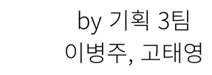





Slide 2









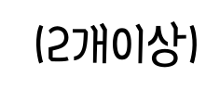



Slide 3



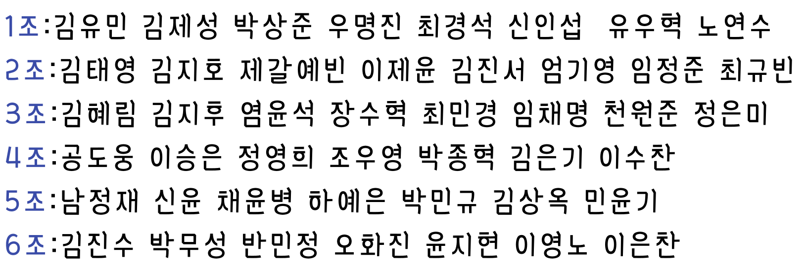

Slide 4



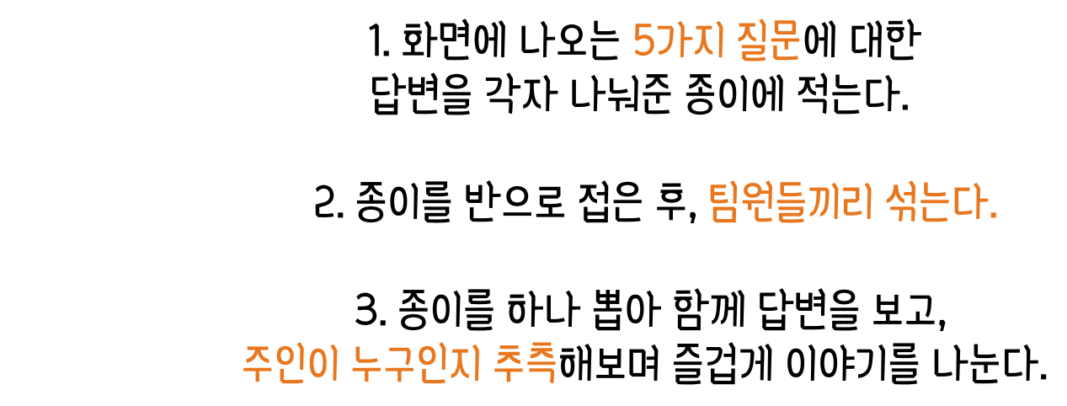


Slide 5


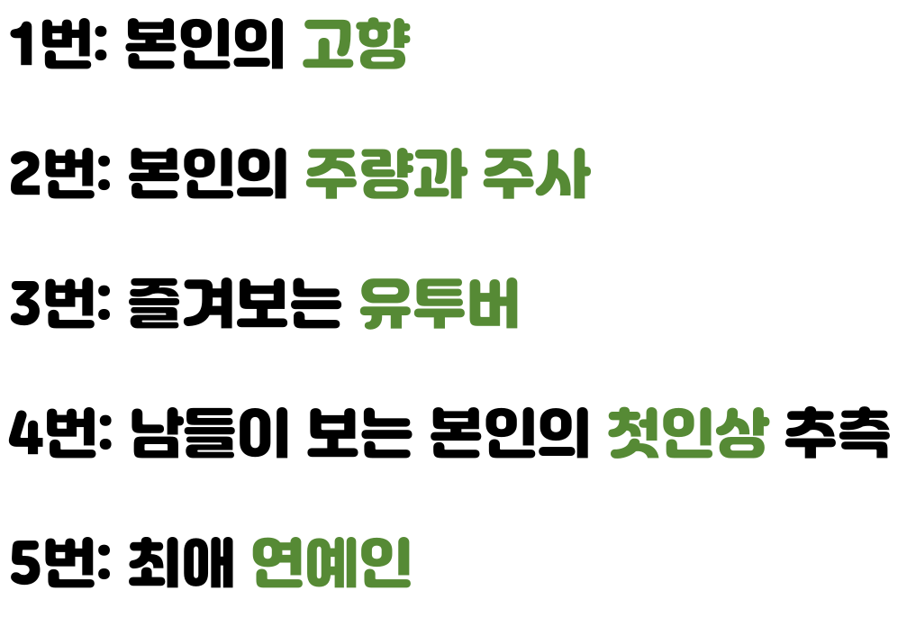

Slide 6











Slide 7









Slide 8



Slide 9





Slide 10



Slide 11


Slide 12



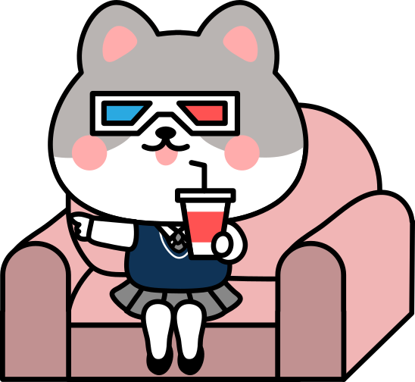


Slide 13



Slide 14



Slide 15


Slide 16


Slide 17




Slide 18


Slide 19






Slide 20




Slide 21


Slide 22


Slide 23


Slide 24



Slide 25


Slide 26




Slide 27




Slide 28


Slide 29



Slide 30


Slide 31



Slide 32


Slide 33



Slide 34


Slide 35


수고하셨습니다!
1등 팀에게는 메가커피 아이스 아메리카노 기프티콘을 보내드립니다!

